Slide 1
Презентацiя на тему: «Як заробляти та заощаджувати в умовах карантинних обмежень?»
Виконала Ахмад Жанна

Slide 2
Будь-яка криза може бути корисною “уроками економії”
Як же за цих умов заощаджувати, аби “розтягнути” гроші на довше?
Як нам зберегти звичний спосіб життя, втрачаючи доходи і витрачаючи менше?

Slide 3
Втративши зарплату та інший дохід, 57% українців уже за чотири тижні можуть залишитися без грошей на прожиття. При цьому приблизно 7% наших співвітчизників взагалі не зможуть обходитися без додаткового поповнення сімейного бюджету більше тижня. “Запас міцності” частини сімей вичерпається у період від 1 до 5 місяців. І лише трохи більше 6% наших співвітчизників “протягнуть” без поповнення родинної копiлки півроку чи й більше.

Slide 4
Заощадження на покупках і харчуванні
Вирушаючи в магазин, ретельно обдумайте, що потрібно купити. Краще навіть скласти список, аби запастися справді необхідним на найближчі дні, а не піддаватися загальному ажіотажу й хапати з полиць усе, що хапають інші.
Особливо не зловживайте багатокілограмовим придбанням продуктів, що швидко псуються.
Складайте меню на тиждень.
“Тверезо” оцінюйте потребу у продуктах тривалого зберігання.
Не ходіть по покупки голодними.
Не забувайте брати з собою дисконтні картки торговельних мереж – щоб заощадити на продуктах і господарських товарах. Щоправда, нині такі можливості обмежені найближчими магазинами та iн.

Slide 5
Безумовно, рік 2020 для бізнесу –не найкращий. Пандемія коронавірусу боляче вдарила по багатьох традиційних галузях, вибір сфер для започаткування бізнесу помітно обмежився, а ризики прогоріти істотно зросли. Проте, як не дивно, але карантинні обмеження та нова реальність, створили можливості для бізнесу, передовсім в області інформаційних і нових виробничих технологій, особливо в таких секторах як охорона здоров’я, туризм і логістика.
Але, щоб чітко зрозуміти, в яких сферах бізнесу в кризу можна очікувати віддачі, варто, в першу чергу виходити з поведінки людей в саме період карантину та кризи. Що турбує людей у ці нелегкі часи? З якими потребами вони все одно залишаються, а які з них виходять на перші ролi?

Slide 6
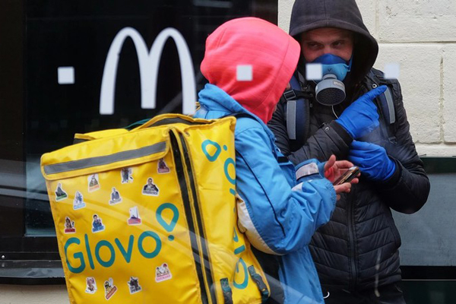
Бізнес-ідеї та бізнес-тренди, актуальні в кризу по тих сферах, які найбільше можуть задовольнити наведені потреби.
- Сільськогосподарський бізнес
- Бізнес пов’язаний з їжею
- Послуги на дому
- Виробництво оригінальних
товарів на дому
Доставка додому
та iншi

Slide 7
Види заробітку в кризу онлайн Онлайн-бізнес – це мабуть перше, на що звертають увагу люди, які опинилися в чотирьох стінах, або втратили роботу в традиційних галузях. Сьогодні способи заробітку в онлайн змушені шукати екскурсоводи, які проводять онлайн-екскурсії, вчителі та фітнес-тренери, які намагаються заробити приватними онлайн-уроками та курсами, кухарі, які намагаються запустити кулінарні школи онлайн і так далі. Оскільки люди стали набагато більше проводити часу в онлайн, в період ковід добре себе почувають онлайн-кінотеатри, стрімінгові сервіси, також це вдалий час для запуску блогів. В якості ж найбільш перспективних професій можна назвати програмістів чат-ботів, програмістів нейромереж і data-science, фахівців з SEO та SMM.

Slide 8
Сьогодні так багато говорять про те, що світ після пандемії буде іншим – і це так: сповільниться економіка, зникнуть з розкладу, принаймні на якийсь час, багато подій. Втім ця криза – не лише втрати, але й можливість стати більш людяними та більш солідарними. Це те, у чому ми можемо зрости. Тож сподіваємося, що всі ці наші випробування і те, як ми будемо крок за кроком долати їх, допоможуть нам стати іншим суспільством, іншим світом, у якому буде більше добра, більше мудрості та більше любові…

Slide 9
ДЯКУЮ ЗА УВАГУ!

